Slide 1
多元统计分析及Python建模
第 3 章 多元数据的Python可视化

Slide 2
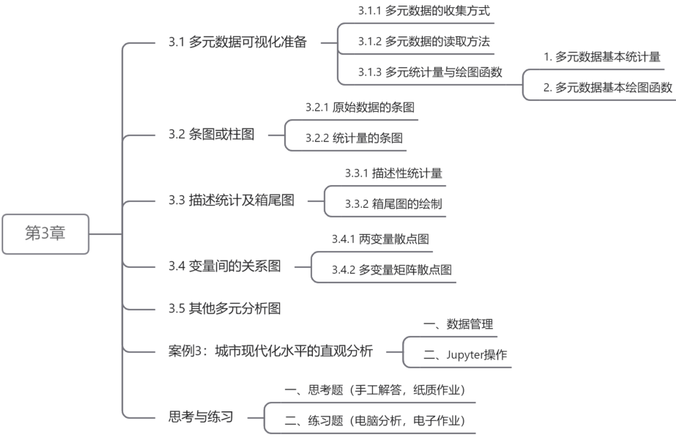
多元统计分析及Python建模
3 多元数据的Python可视化

Slide 3
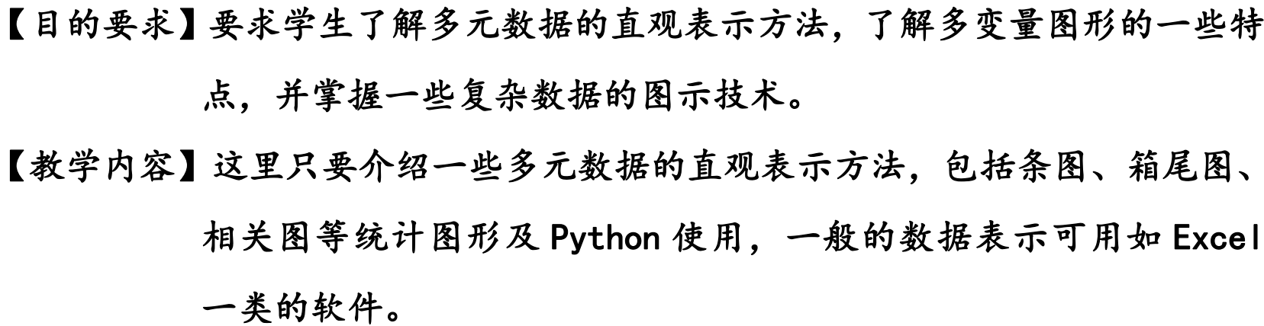
多元统计分析及Python建模
3 多元数据的Python可视化

Slide 4
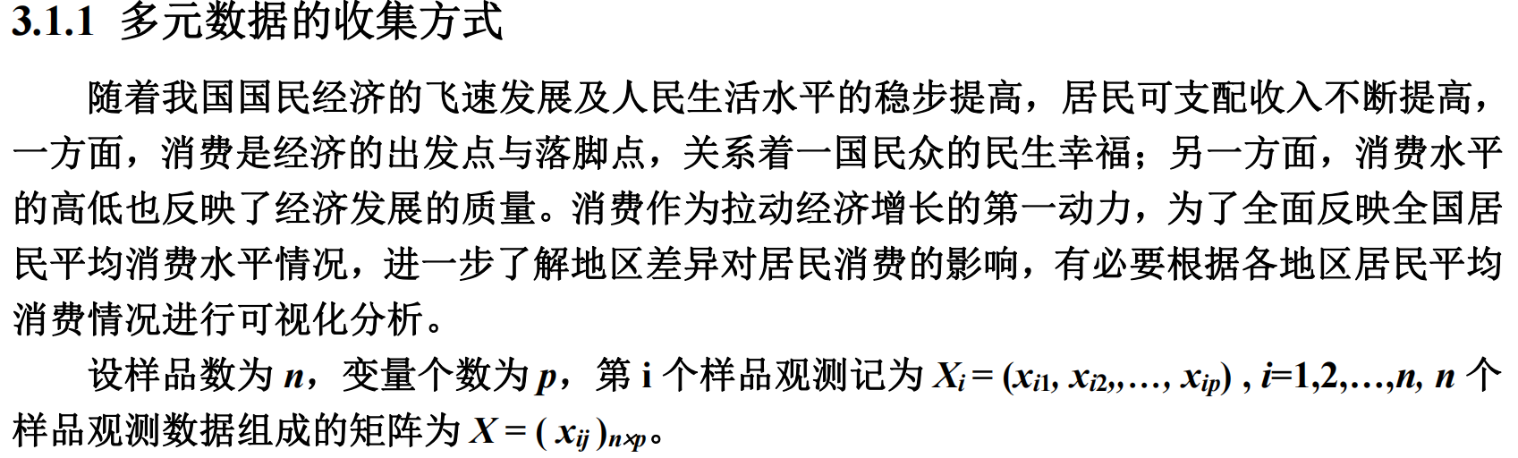
3 多元数据的 Python 处理
3.1 多元数据可视化准备

Slide 5
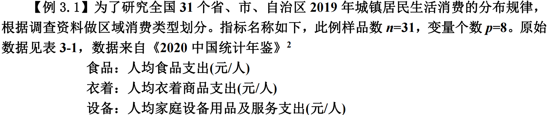
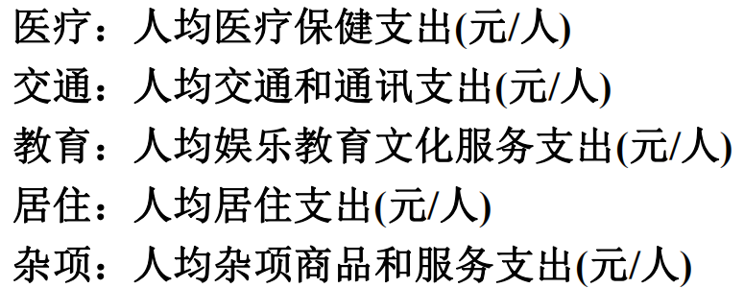
3 多元数据的 Python 处理
3.1 多元数据可视化准备

Slide 6
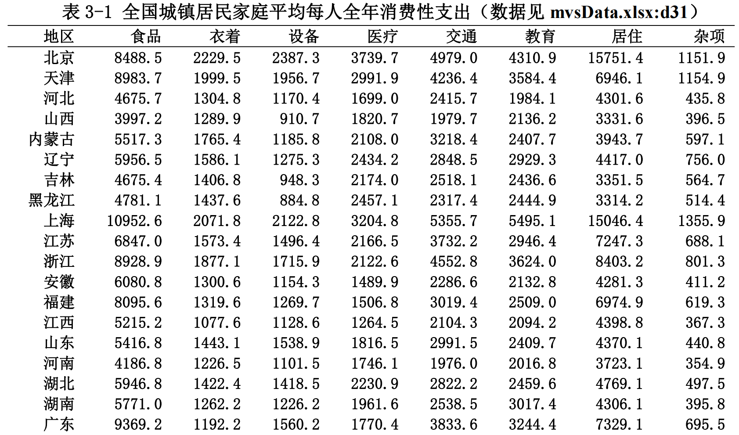
3 多元数据的 Python 处理
3.1 多元数据可视化准备

Slide 7
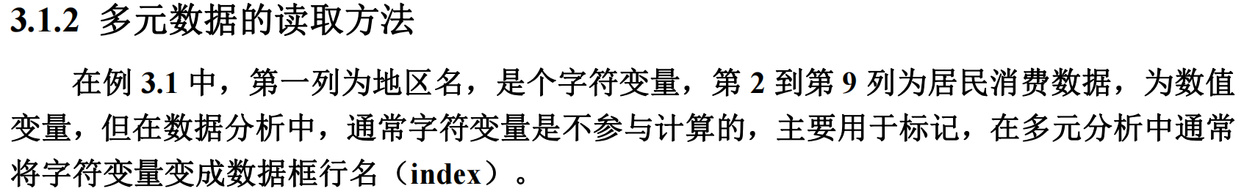
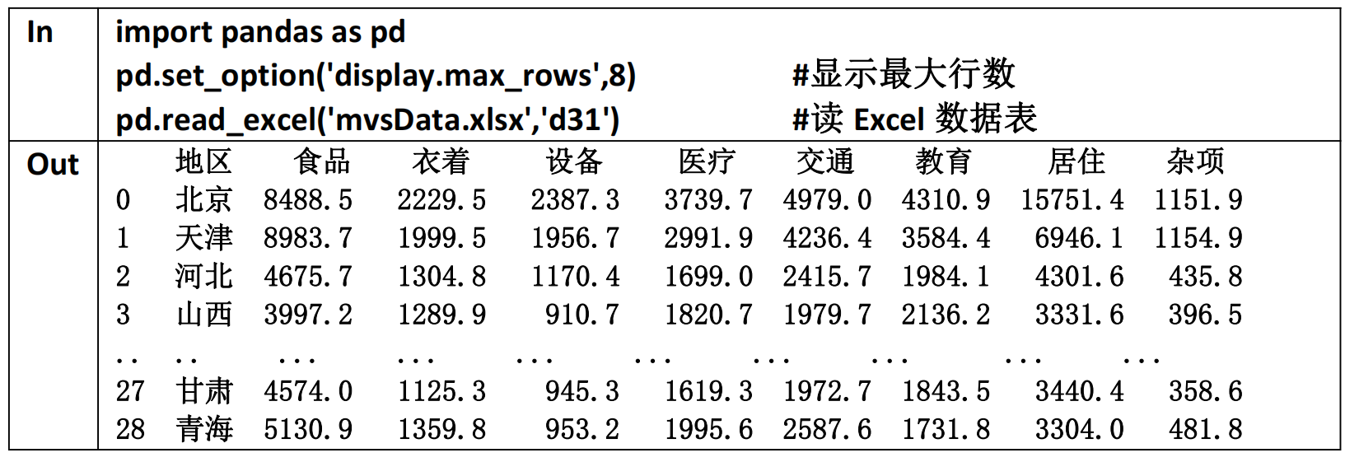
3 多元数据的 Python 处理
3.1 多元数据可视化准备

Slide 8
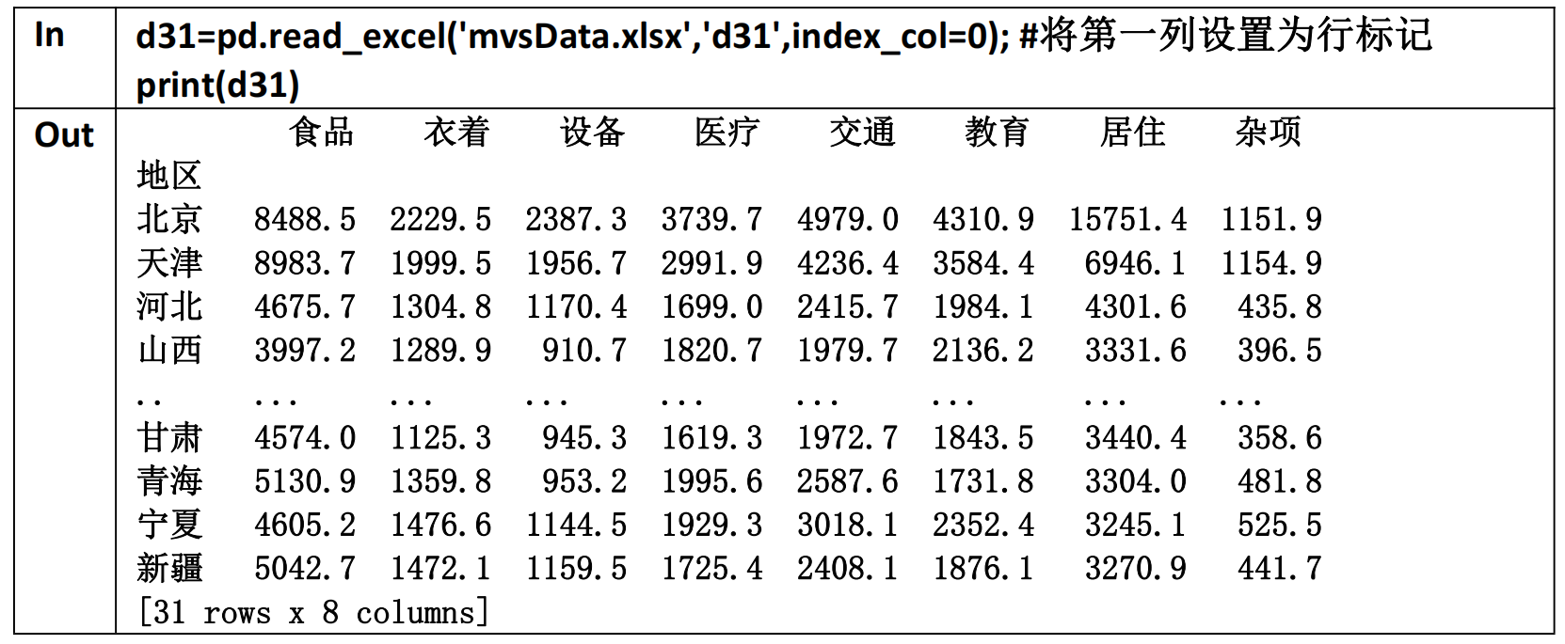
3 多元数据的 Python 处理
3.1 多元数据可视化准备

Slide 9
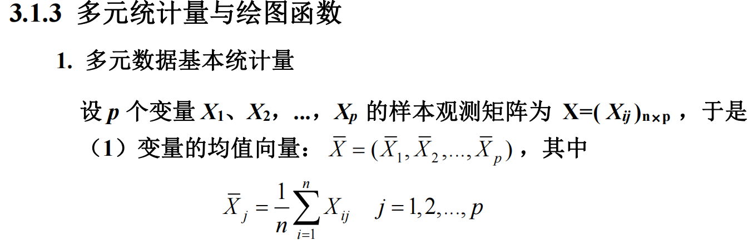
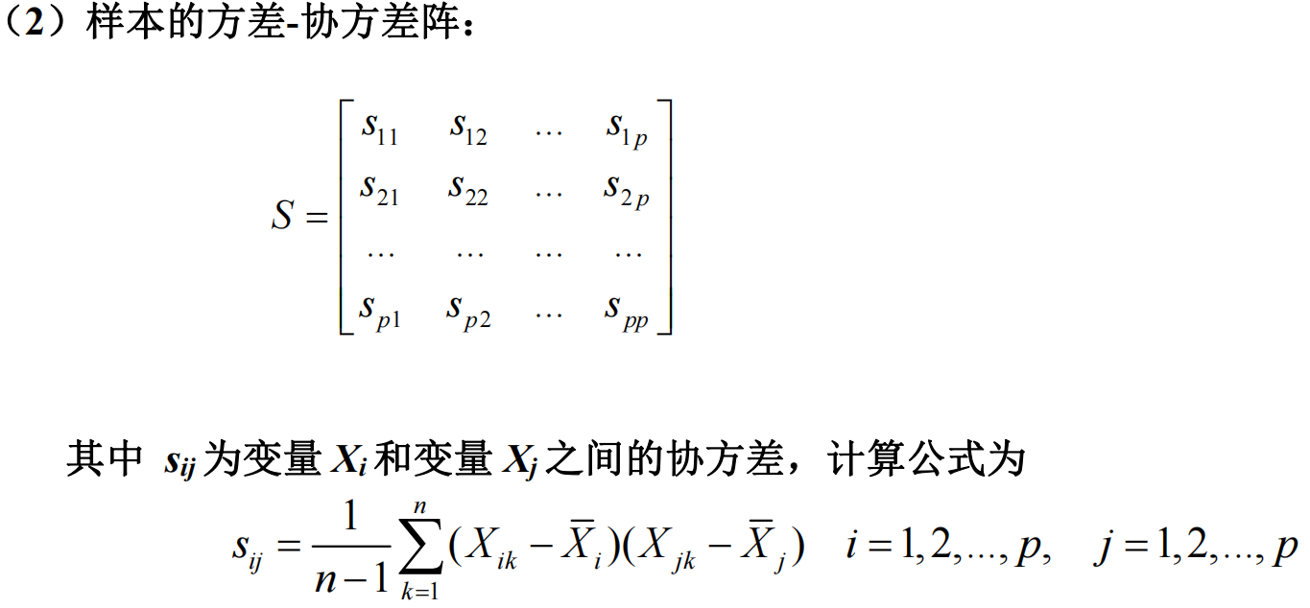
3 多元数据的 Python 处理
3.1 多元数据可视化准备

Slide 10
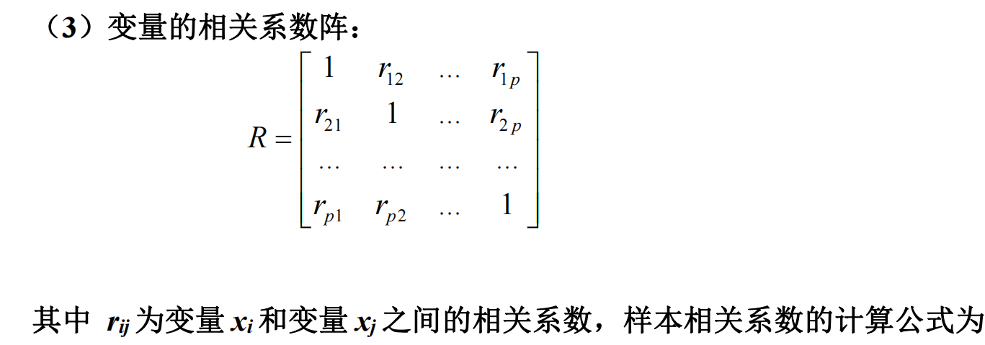
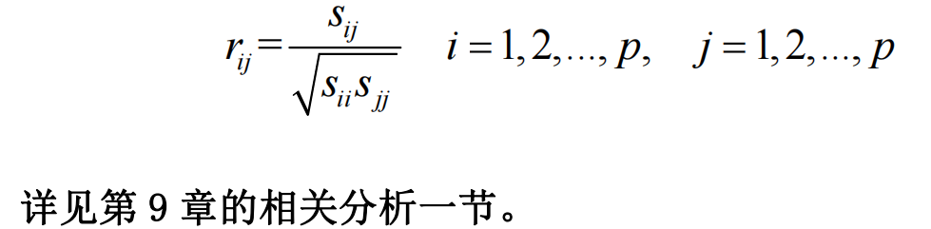
3 多元数据的 Python 处理
3.1 多元数据可视化准备

Slide 11
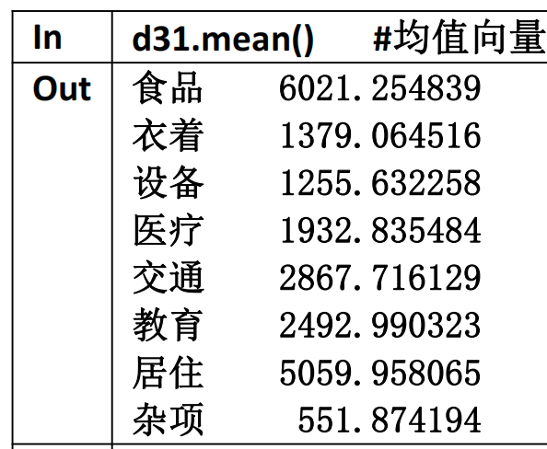
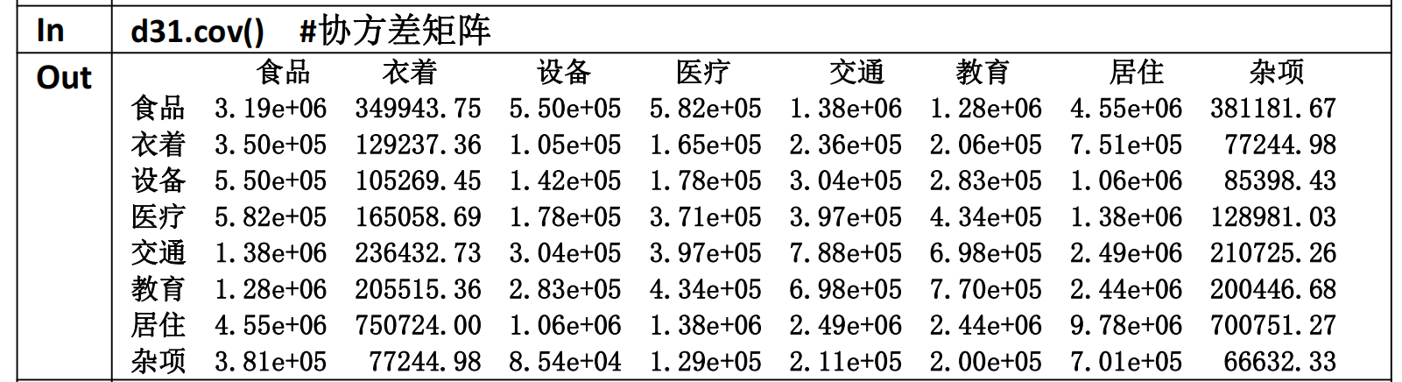
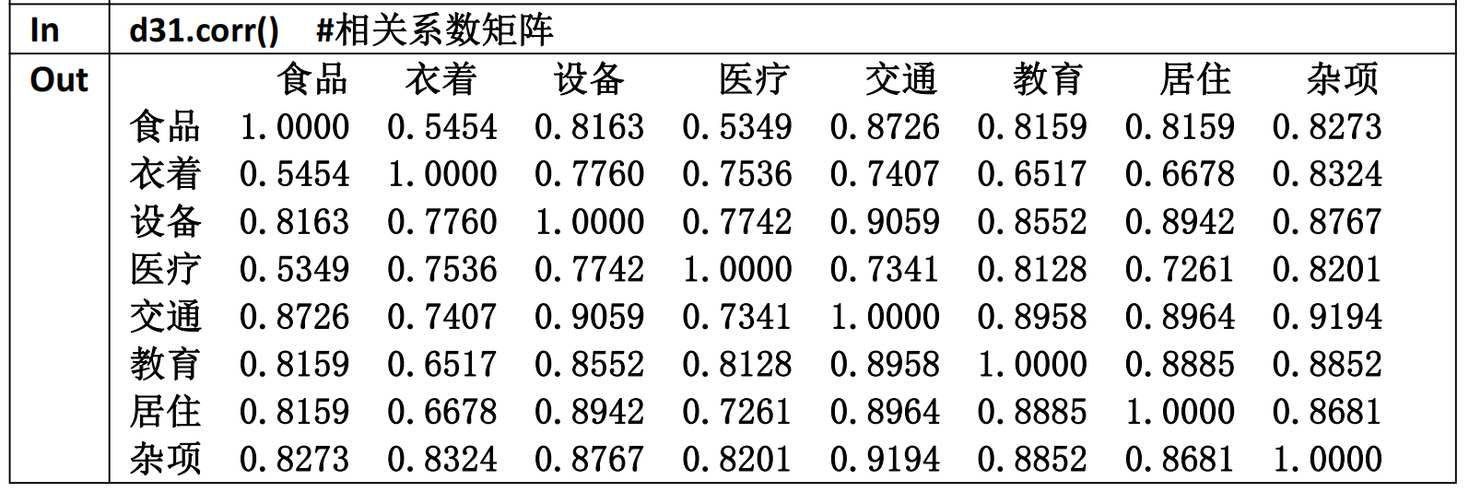
3 多元数据的 Python 处理
3.1 多元数据可视化准备

Slide 12
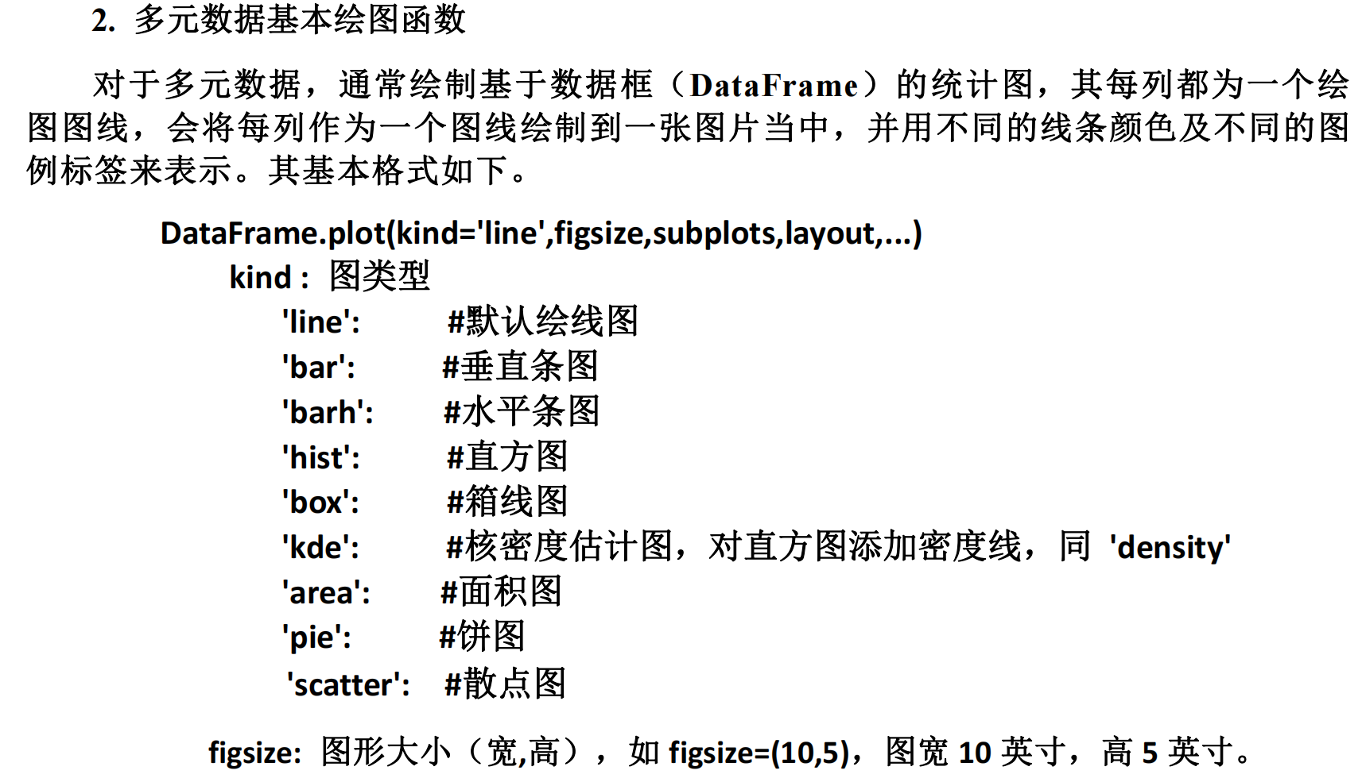
3 多元数据的 Python 处理
3.1 多元数据可视化准备

Slide 13
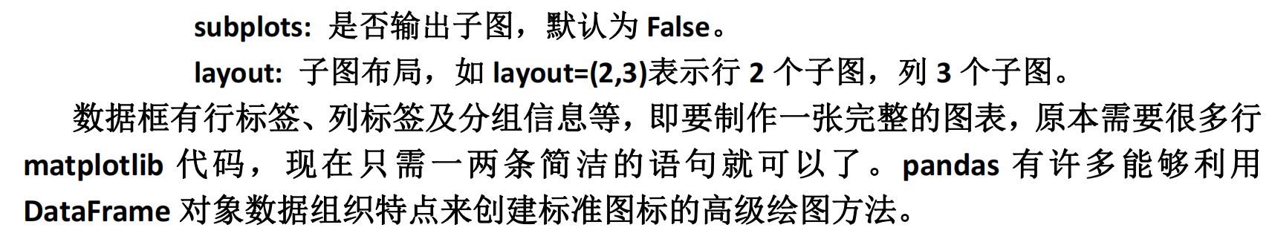
3 多元数据的 Python 处理
3.1 多元数据可视化准备

Slide 14
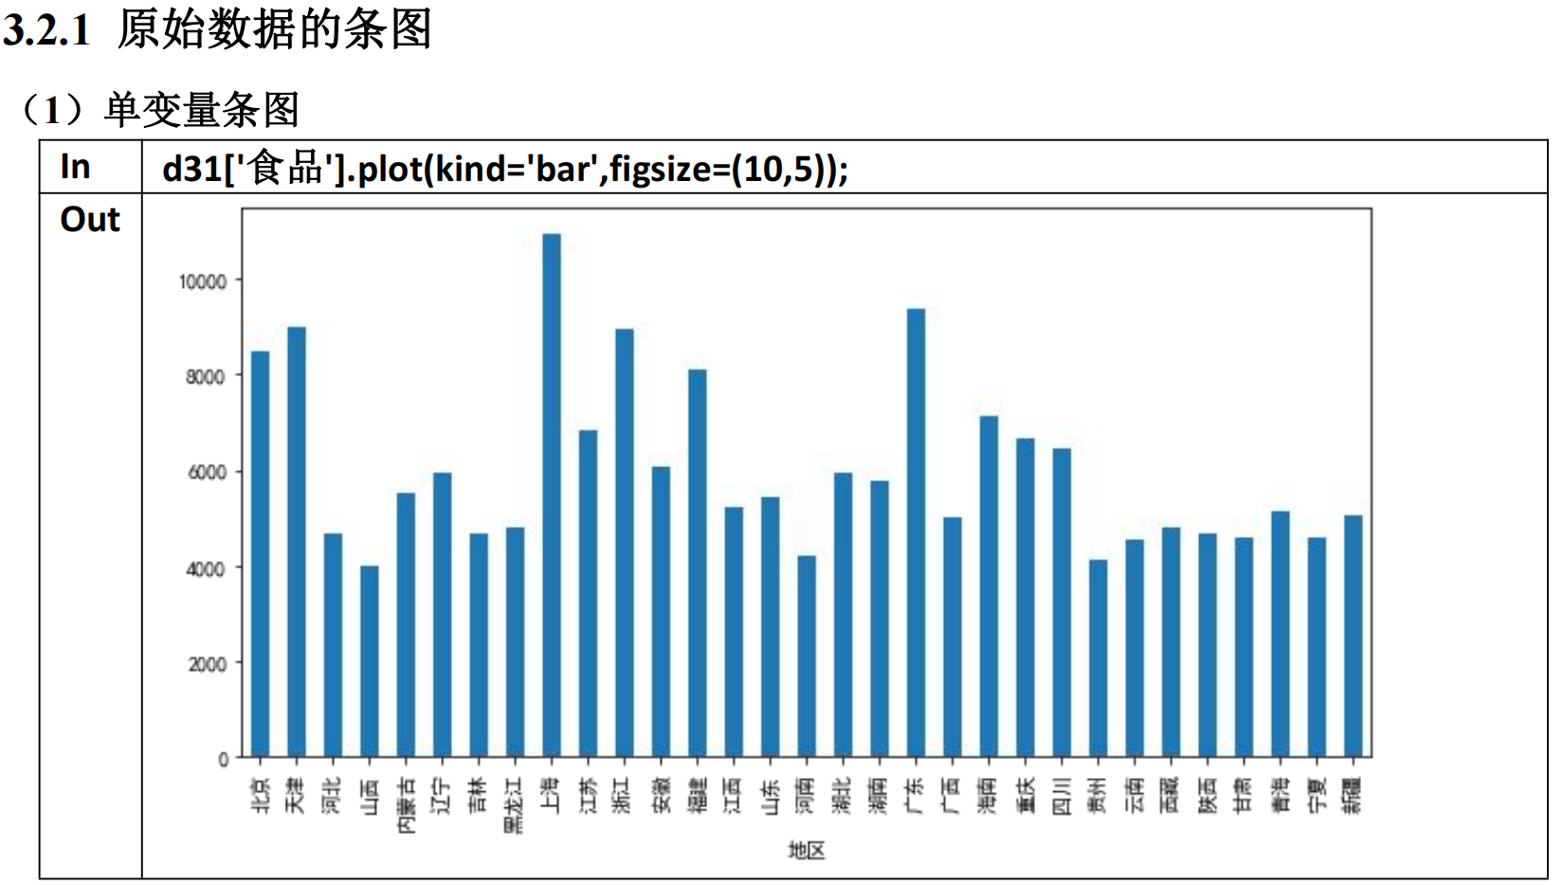
3 多元数据的 Python 处理
3.2 条图或柱图

Slide 15
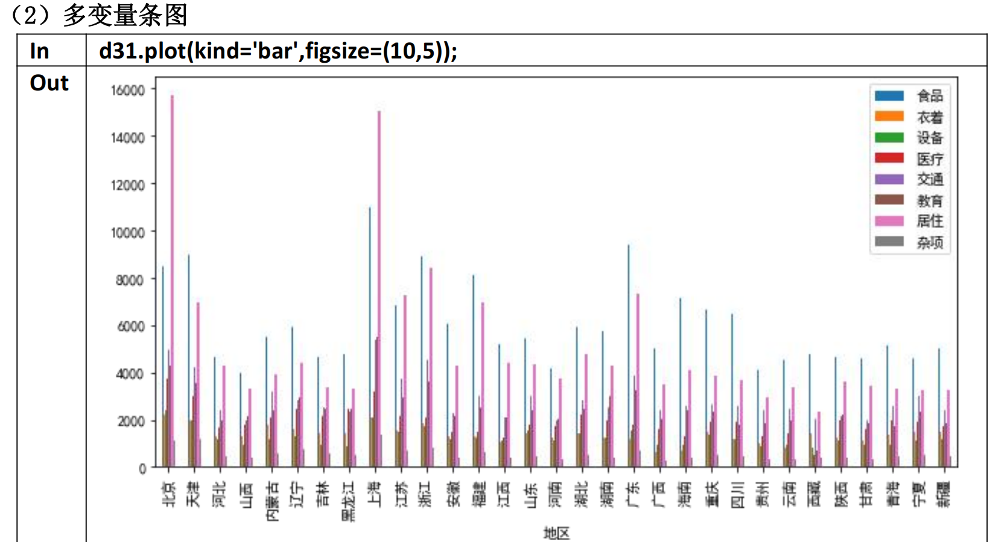
3 多元数据的 Python 处理
3.2 条图或柱图

Slide 16
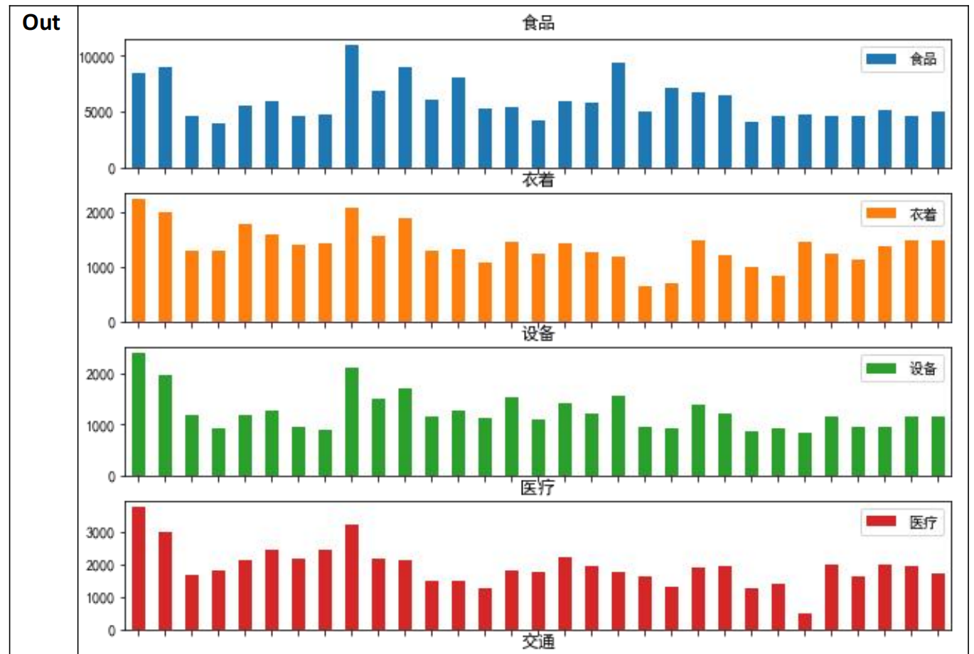
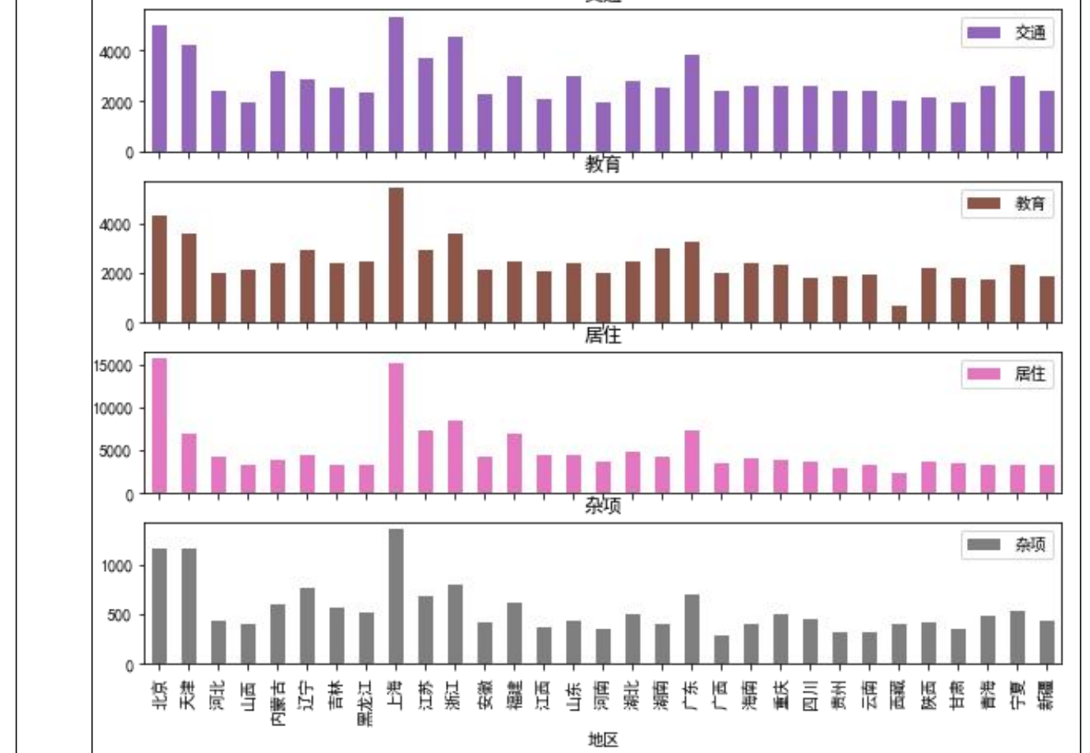
3 多元数据的 Python 处理
3.2 条图或柱图

Slide 17
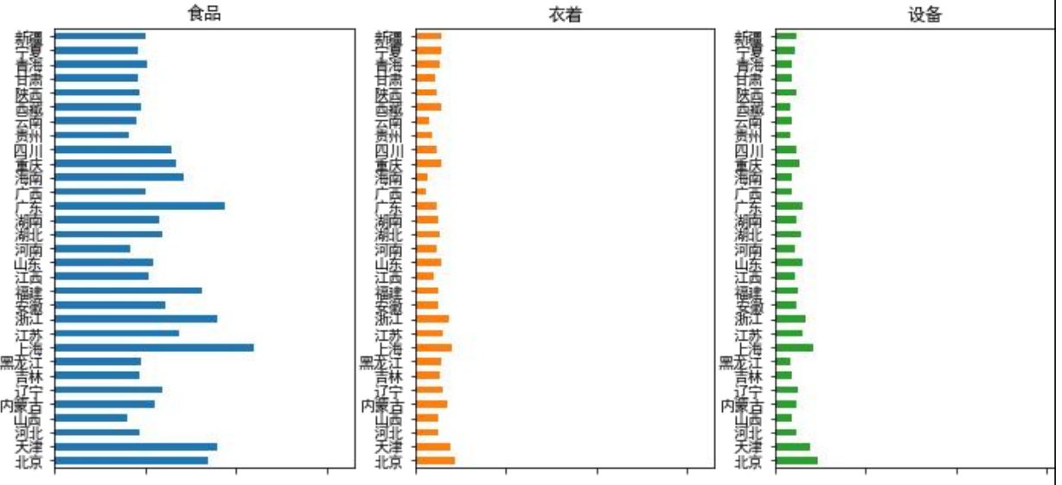
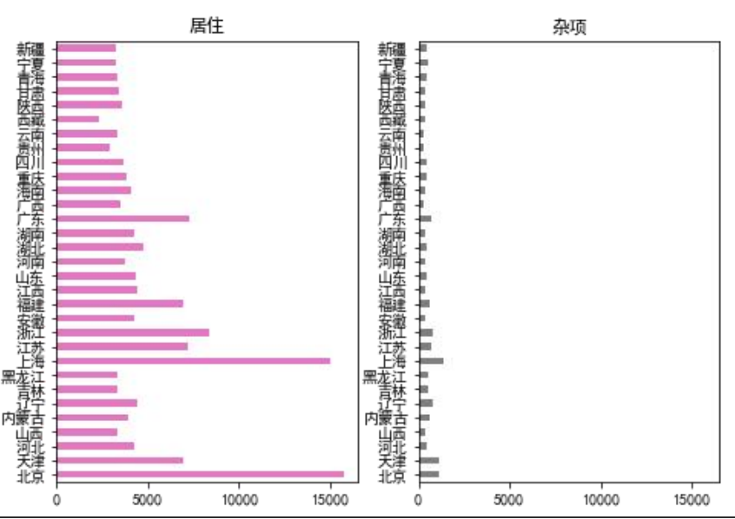
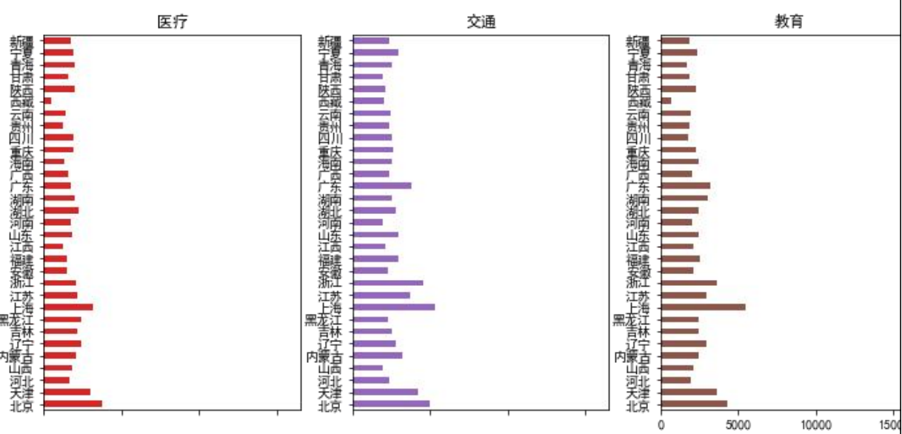
3 多元数据的 Python 处理
3.2 条图或柱图

Slide 18
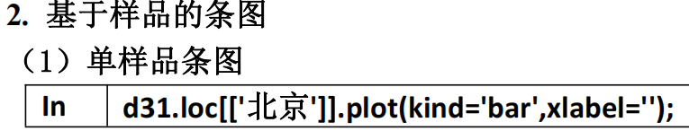
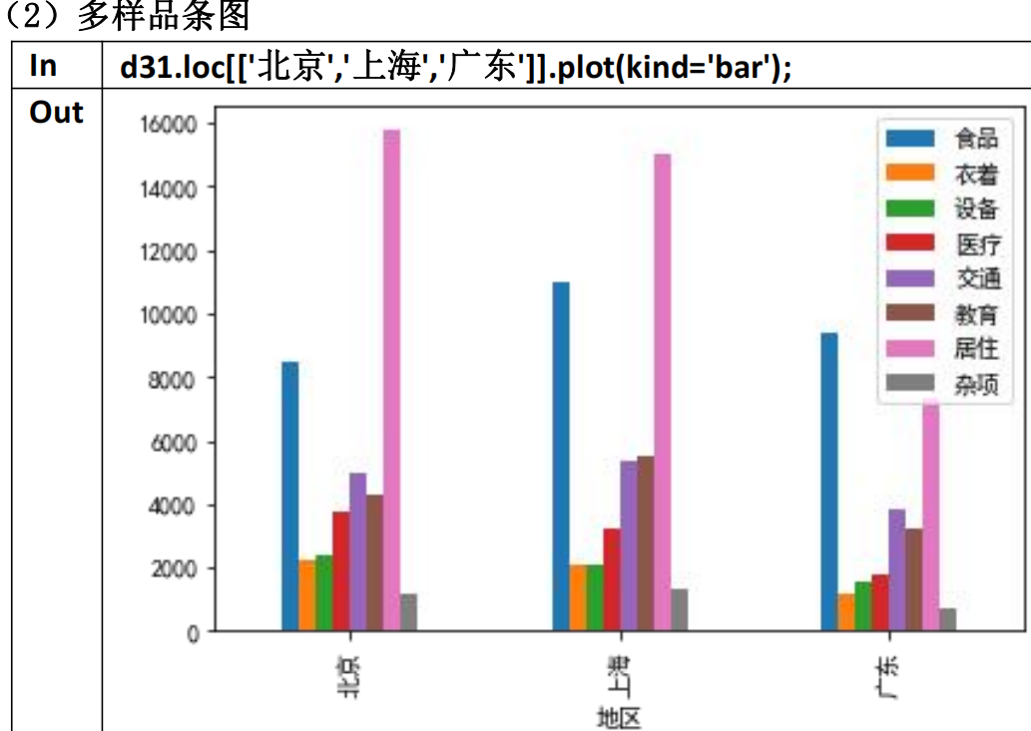
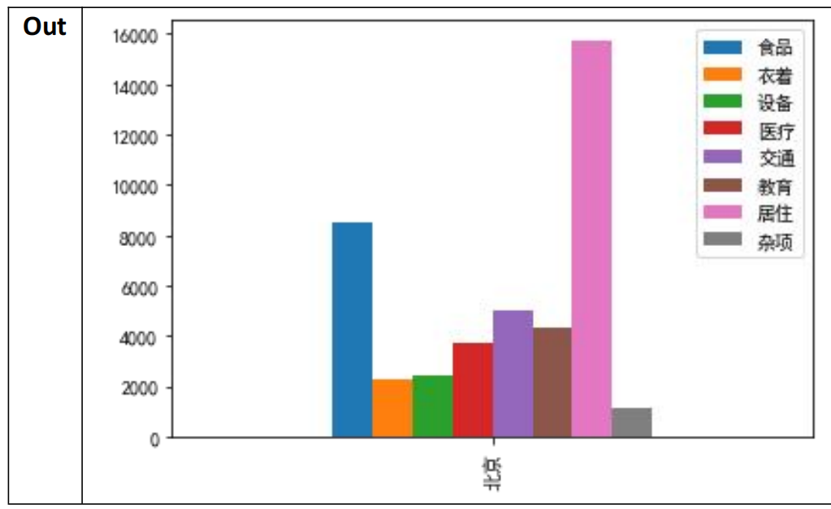
3 多元数据的 Python 处理
3.2 条图或柱图

Slide 19
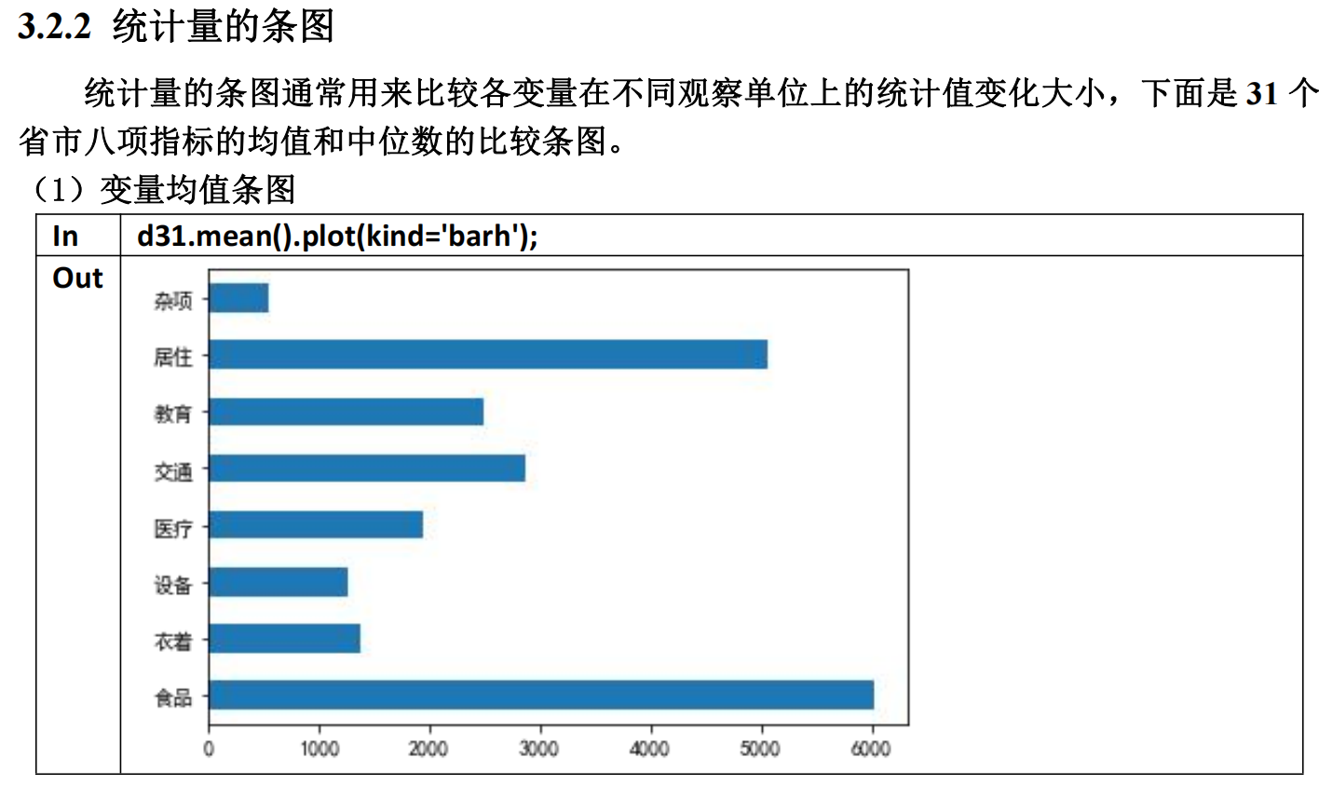
3 多元数据的 Python 处理
3.2 条图或柱图

Slide 20
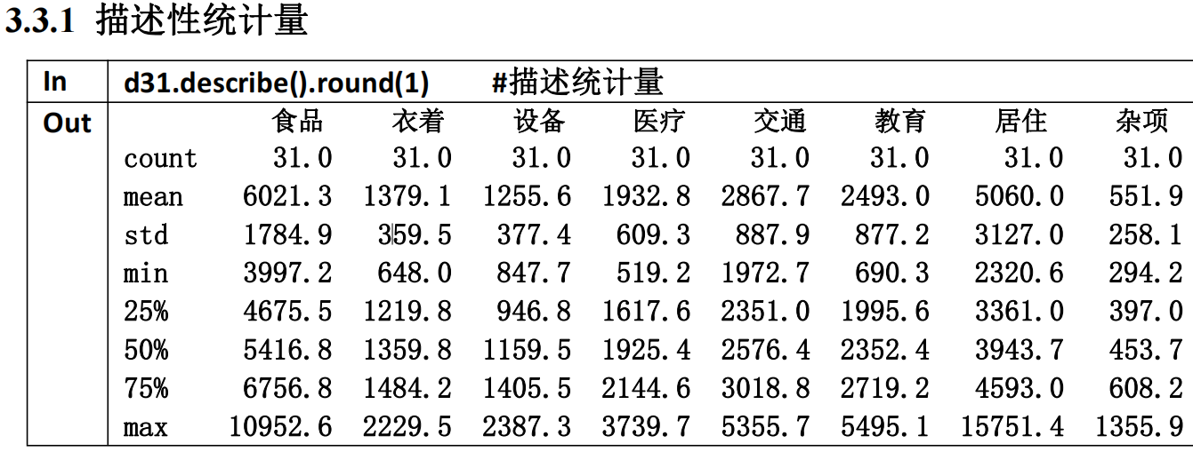
3 多元数据的 Python 处理
3.3 描述统计及箱尾图

Slide 21

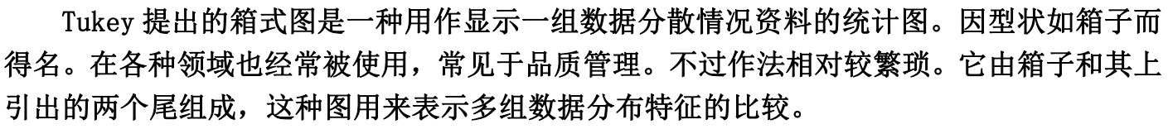
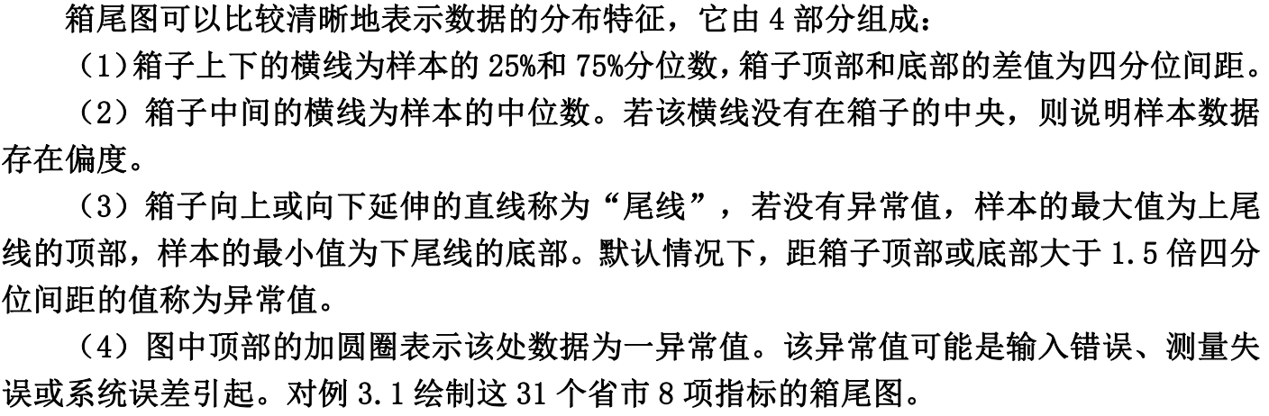
3 多元数据的 Python 处理
3.3 描述统计及箱尾图

Slide 22
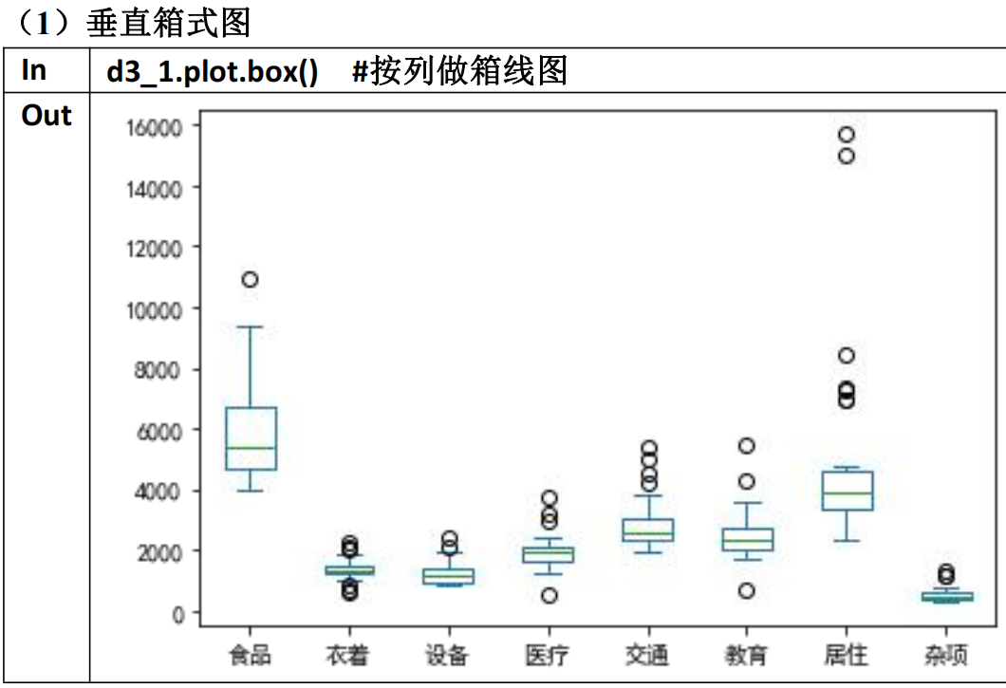
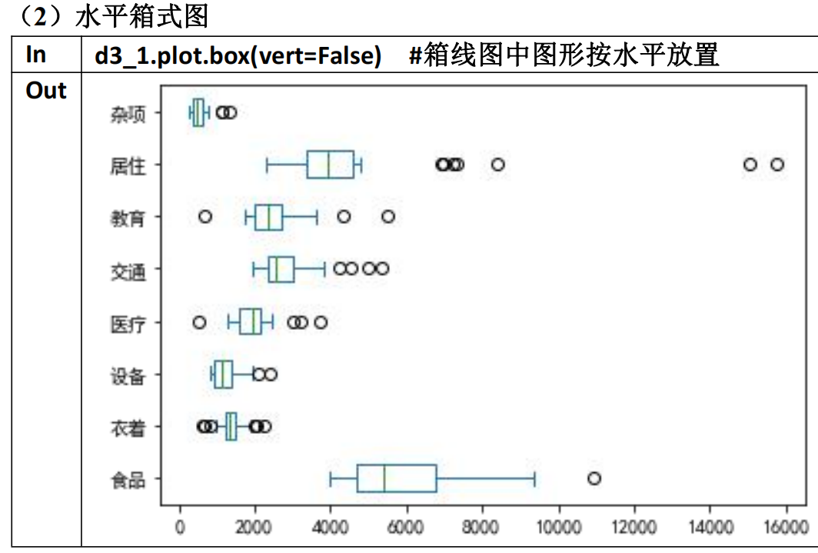
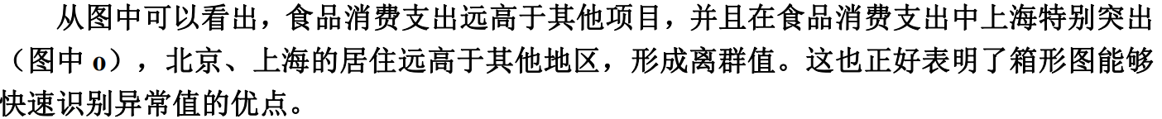
3 多元数据的 Python 处理
3.3 描述统计及箱尾图

Slide 23
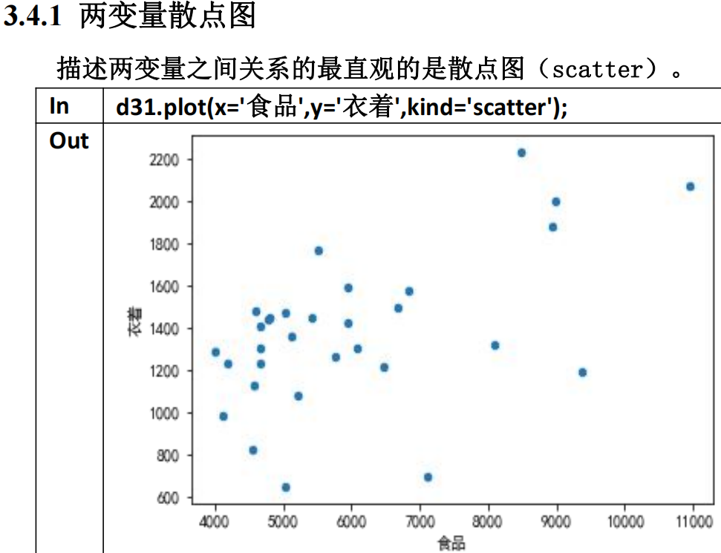
3 多元数据的 Python 处理
3.4 变量间的关系图
从图上可以看出，年龄与资金规模之间的关系。
一般来说，人们希望能够从数据中回答几个问题：
1) 这两个变量是否有关系？这从散点图就很容易看出。
2) 如果有关系，它们的关系是否有意义？这可以从散点图得到，但需进行统计检验，
具体见第 9 章线性相关分析。
3) 这些关系是什么关系，是否可以用数学模型来描述？具体见第 9 章线性回归分析。

Slide 24

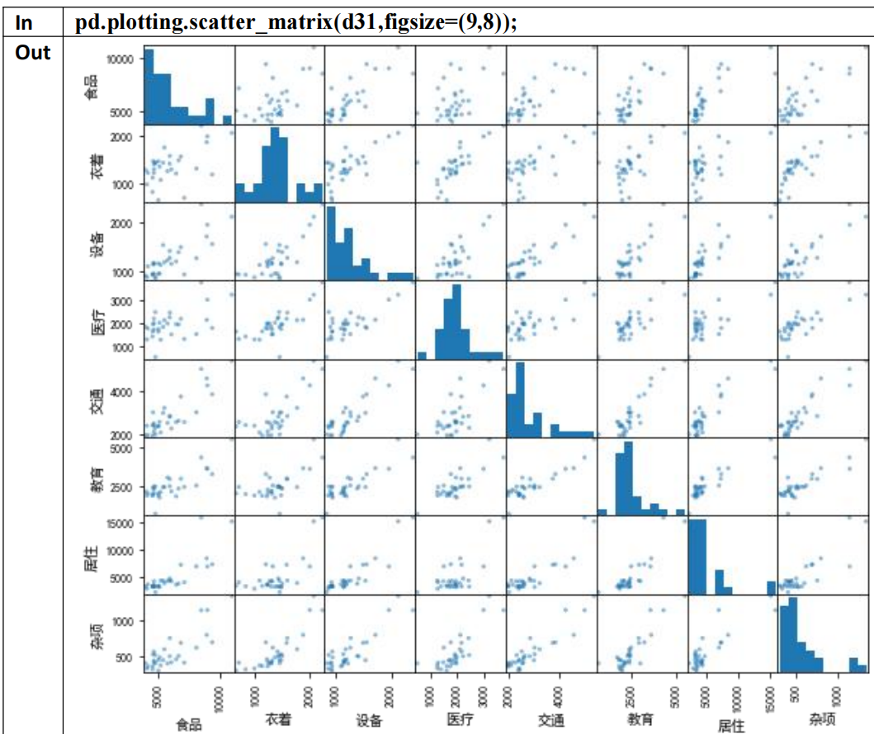
3 多元数据的 Python 处理
3.4 变量间的关系图

Slide 25
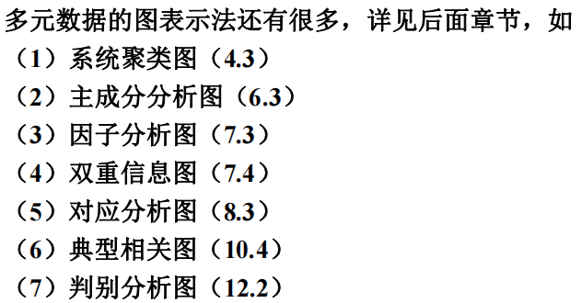
3 多元数据的 Python 处理
3.5 其他多元分析图

Slide 26
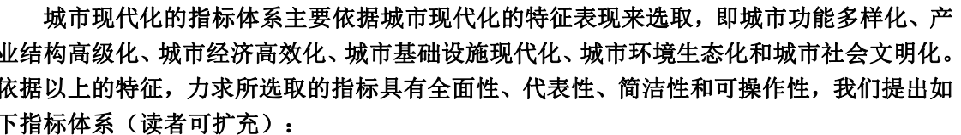
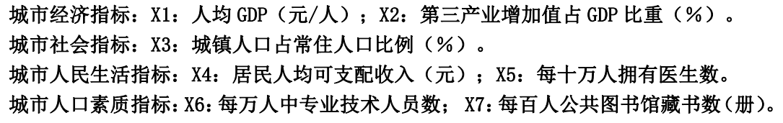
3 多元数据的 Python 处理
案例 3：城市现代化水平的直观分析

Slide 27
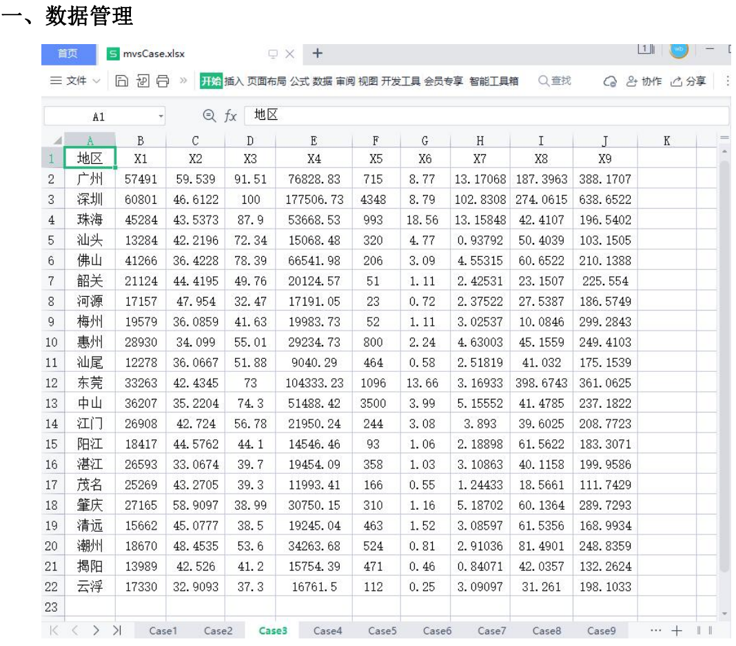
3 多元数据的 Python 处理
案例 3：城市现代化水平的直观分析

Slide 28
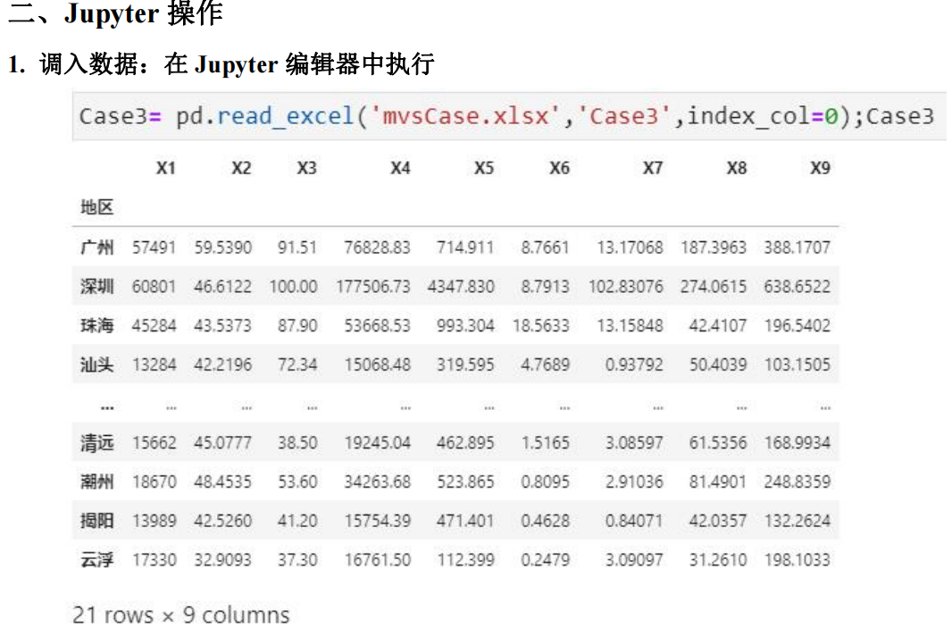
3 多元数据的 Python 处理
案例 3：城市现代化水平的直观分析

Slide 29

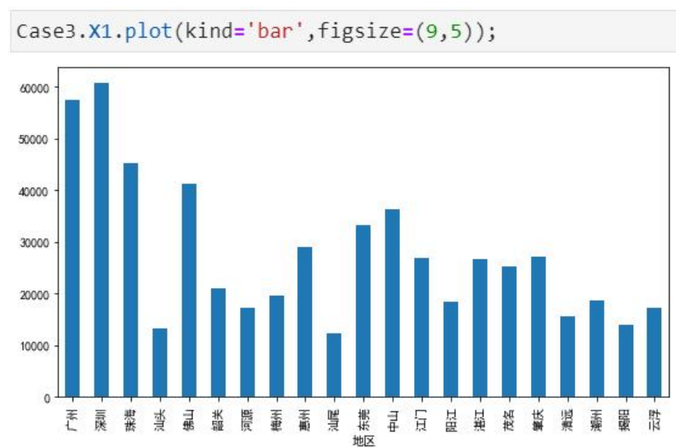
3 多元数据的 Python 处理
案例 3：城市现代化水平的直观分析

Slide 30
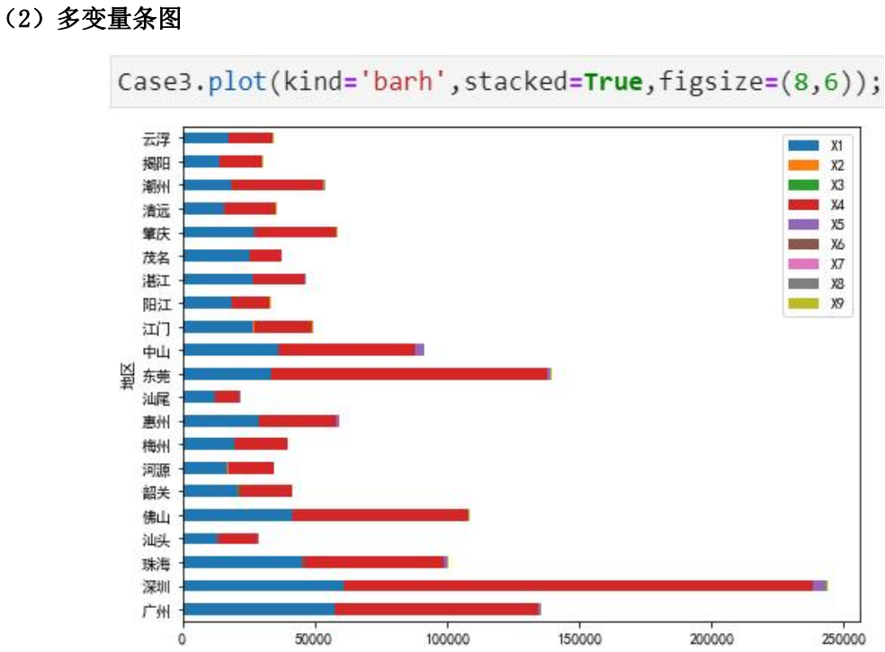
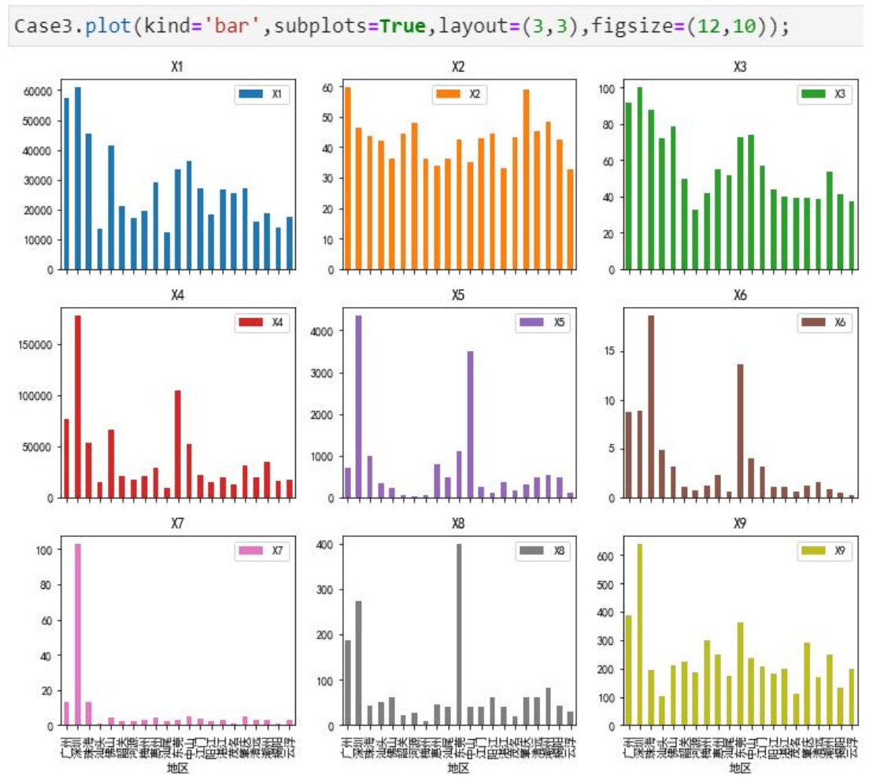
3 多元数据的 Python 处理
案例 3：城市现代化水平的直观分析

Slide 31
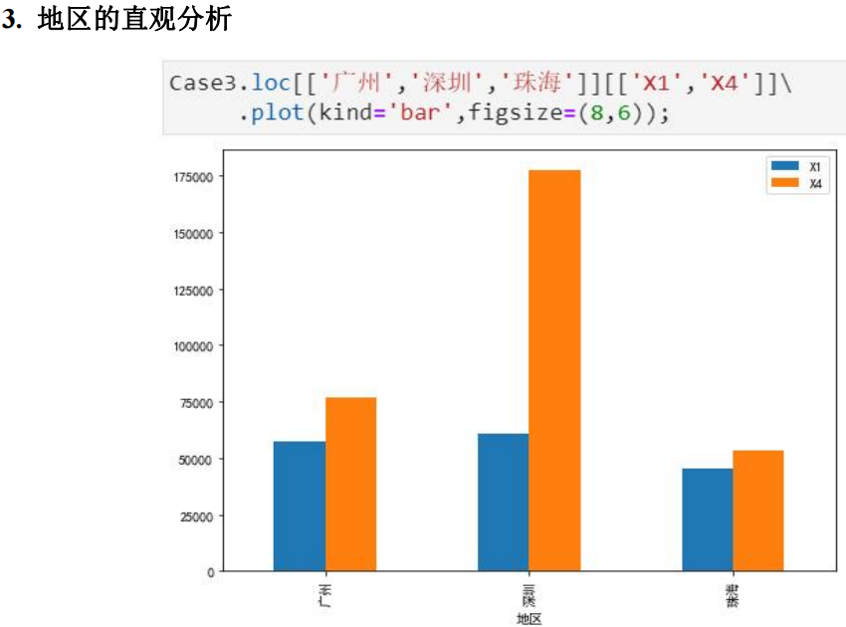
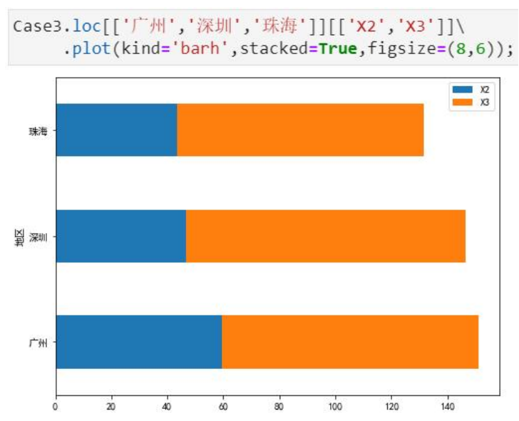
3 多元数据的 Python 处理
案例 3：城市现代化水平的直观分析

